Slide 1
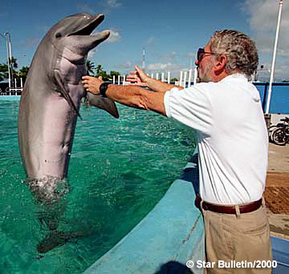
Mezidruhová komunikace II Další druhy

Slide 2
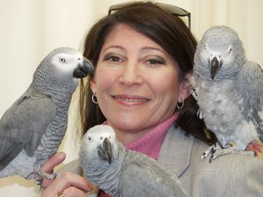
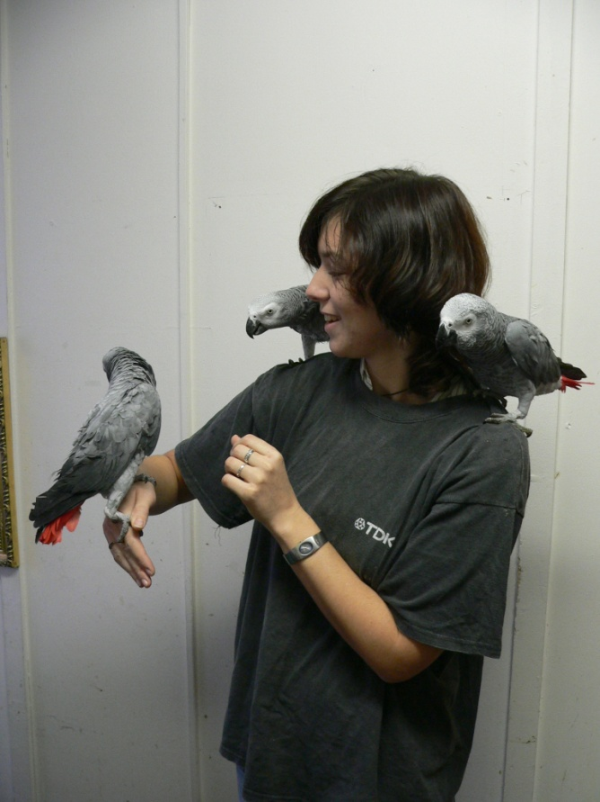
Papoušek šedý - žako
Alex (1976-2007)
Griffin, Arthur
Irene M. Pepperberg, USA
Naši papoušci a naši studenti ☺
Jarina, Shango, Toku†, Titilayo (Zdeněk, Boris, Asabi, Jarina†2013, Kaima, Markéta, Juruba, Durosimo)
+ Bývalá laboratoř s žaky Paris, Nanterre
Shango, Zoe, Leo † 2010

Slide 3
Metoda MODEL - RIVAL
Původní autor Todt (1975)
Upravila Pepperberg (1977)
Základní principy!
Referencialita
Funkcionalita
Sociální kontext
Další důležité body:
Žák a učitel, střídání rolí
Žák modelem a rivalem
Motivace
Srozumitelnost

Slide 4
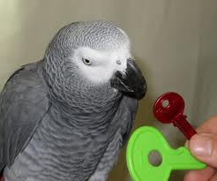
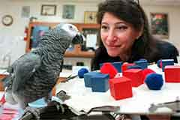
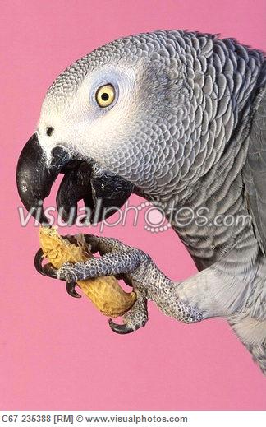
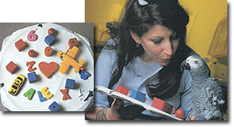
Alex uměl:
Označovat cca 100 předmětů
Hračky, předměty různých tvarů, materiálů a barvy
Potrava

Slide 5
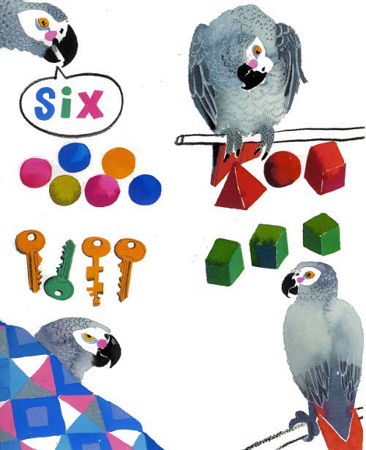
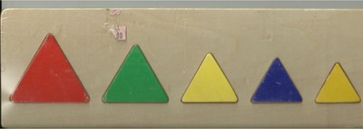
Alex uměl:
Vlastnosti – barvy, tvary, materiály
Hračky, předměty různých tvarů, materiálů a barvy
Odpovídat specificky na otázku What color (vs. matter, shape)?

Slide 6
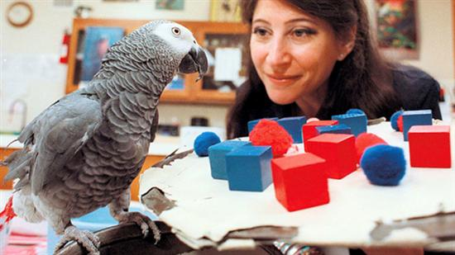
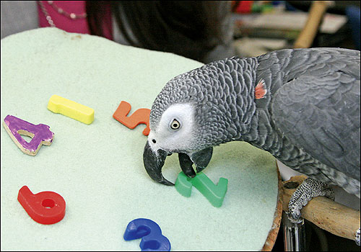
Alex uměl:
Číslovky
One, two…
eight
Odpovídat na otázku How many (čeho)?
Odpovídat na otázku What four (three etc.)?
Spontánně začal používat „no“ ve smyslu žádný, nula.
Používal jako odpověď na How many (čeho)? když tam daný předmět nebyl.
A číslice

Slide 7
Alex uměl:
Abstraktní koncepty, např.
shape/color/matter
stejný - různý
Alex chápe a pojmenovává (viz symbol) abstraktní kategorii nebo vztah…
= tvoří abstraktní koncepty a komunikuje jejich symbolická označení
Porozumění
What color (matter, shape)? – red, yellow..
I s novými předměty cca 80%
A produkce
What same? What different? – color, shape.. (tj. odpověď = název abstraktní kategorie!)
Tím je vyloučeno, že by jeho odpověď byla vedena automaticky na úrovni zrakového vnímání (vidím 3x modrou, proto asociuji „modrá“)
Potvrzuje to schopnost porozumění konceptu stejnosti/různosti i barvy/tvaru/materiálu.
Symbol (např. označení verbální, gestem, kresbou)
Absence podobnosti s pojmenovaným
Vyžaduje vytvoření nové asociace

Slide 8
https://www.youtube.com/watch?v=WGiARReTwBw

Slide 9
Alex uměl:
Větší/menší
What color bigger/smaller?
Fráze Come here, I love you
Nesestavoval, odposlouchal, ale užíval situačně správně
Víceslovné věty I want (potrava nebo hračka), Wanna go (místo)
Sestavoval vlastní kombinace
X automatické, pouze nahrazování posledního slova
X závislé na aktuálních potřebách
Vytváření pojmenování neznámých předmětů pomocí vlastností – green cork, blue peg wood
Spontánní kombinace již známých pojmenování do nového popisu neznámého předmětu
Vytvářet otázky?
What color? na svůj obraz v zrcadle.

Slide 10
Shrnutí: Alex uměl:
Označovat cca 100 předmětů
Barvy, materiály – wood, wool, paper, geometrické tvary – three-corner, four-corner
Číslice 1-6 (8)
Stejný/různý, větší/menší
Odpovídat na specifické a nové otázky specifickým způsobem
Ano/ne, chci/nechci, žádný - no
Fráze Come here, I love you
Víceslovné věty I want (potrava nebo hračka), Wanna go (místo)
Vytváření pojmenování neznámých předmětů pomocí vlastností – green cork, blue peg wood
Vytvářet otázky?

Slide 11
Alex - ukázka
Podívejte se na ukázku:
https://www.youtube.com/watch?v=ldYkFdu5FJk
Notes:
Koko: https://www.youtube.com/watch?v=SNuZ4OE6vCk
G. has labels for many of the objects in the lab, and is learning shapes and colors. W-object labels.

Slide 12
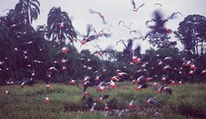
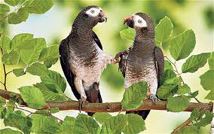
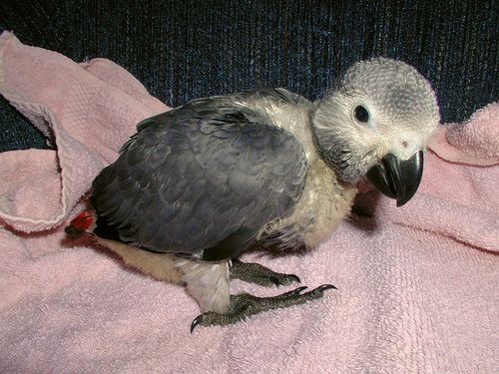
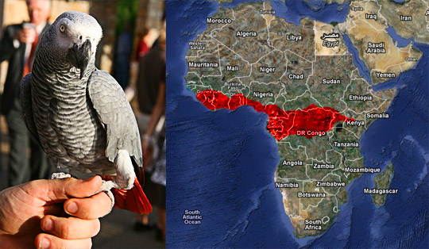
Papoušci šedí vhodnými subjekty pro jazykové studie z následujících důvodů:
Výborná imitace zvuků, pro papoušky hrou
„Žvatlání“ mláďat
Duety – vzájemně přizpůsobená vokalizace páru s harmonickými prvky
Sociální druh, pravděpodobně složité vztahy, komunikovány vokalizací (neznáme detaily)

Slide 13
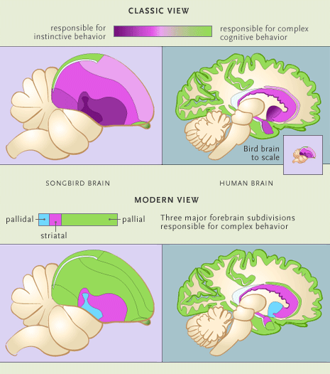
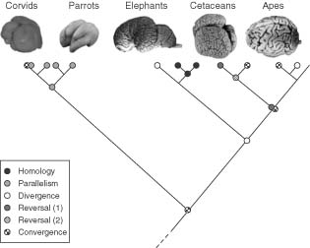
Mozek papouška se liší
Absencí zvrásnění
Vyšší hustota neuronů
Notes:
Pallium je zřejmě homologická kortexu. Akorát že vypadá jinak
Palidum: Stejně jako u ptáků, palidum u savců se podílí na motorických funkcích.Striatum: U savců striatum zahrnuje různé části, které jsou důležité pro pohyb, motivaci a učení.Palium: U savců je palium, tedy kůra mozková, zodpovědná za vyšší kognitivní funkce, jako je myšlení, plánování a analýza.

Slide 14
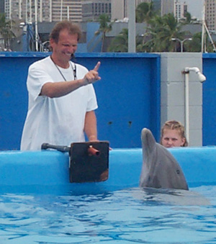
Výzkum komunikace delfínů
Delfín skákavý

Slide 15
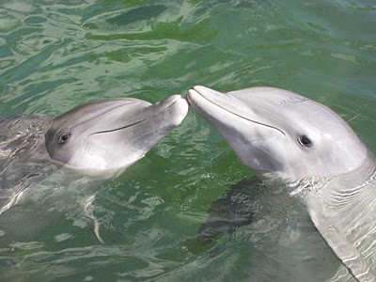
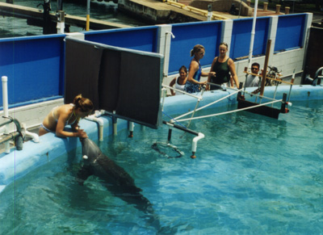
Historie:
60. Léta (John Lilly) – snahy porozumět přirozené řeči delfínů
Snaha naučit je lidskou řeč
Louis Herman, James Wolz, Honolulu, delfín Akeakamai:
Pouze porozumění
A odpověď ano/ne
Znakování – více než 60 znaků, tisíce kombinací
Znaky pro:
Objekty
Akce
Vztahy mezi nimi
Příslovce místa – vlevo, vpravo (relativně)
Syntaktická pravidla podle slovosledu
https://www.youtube.com/watch?v=jz3sQsTE5tA
http://www.dolphin-institute.org/resource_guide/animal_language.htm
Notes:
Akeakamai umřela 2003 John Lilly - zemřel 30. října 2001.Louis Herman - zemřel 4. prosince 2016.

Slide 16
Co delfíni umí?
Změna chování v závislosti na slovosledu - left basket right ball in
Plnit nesplnitelné instrukce „skrz kruh“ když leží na dně – zvednou si ho
Rozumějí i z televize
Kreativní odpovědi na divné otázky
Sdělovat, že něco někde není
Notes:
Put the ball on your right in the basket on your left.

